Slide 1
Python Tutorial
第十週
2018.06
王金旺

Slide 2
本週目標
保存Keras模型訓練過程中最佳化參數 --使用Keras的ModelCheckpoint
玩家本週儲值天數預測 --以完美世界玩家為例

Slide 3
ModelCheckpoint介紹

Slide 4
ModelCheckpoint介紹
ModelCheckpoint介紹
ModelCheckpoint的作用： keras模型預測結果預設使用最後一次訓練得到的參數， 但它未必是最佳的參數。
利用ModelCheckpoint來提取訓練過程中最佳參數。

Slide 5
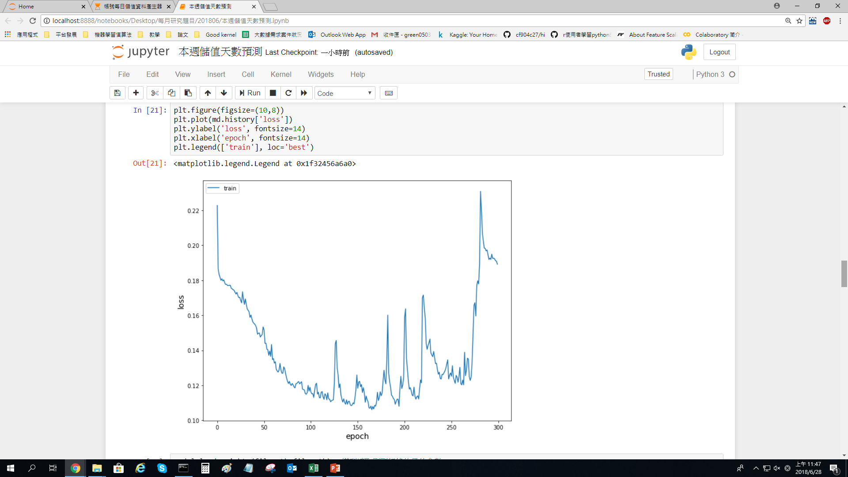
玩家本週儲值天數預測

Slide 6
ModelCheckpoint介紹
ModelCheckpoint介紹
ModelCheckpoint重要參數：
filepath：參數儲存的檔案路徑
monitor：modelcheckpoint監控的參數 ex: loss、accuracy等
save_best_only：是否只保存最佳的參數
Mode：選擇最大化、最小化 ex: monitor = loss, mode=‘min’，代表要保留loss最小時的參數

Slide 7
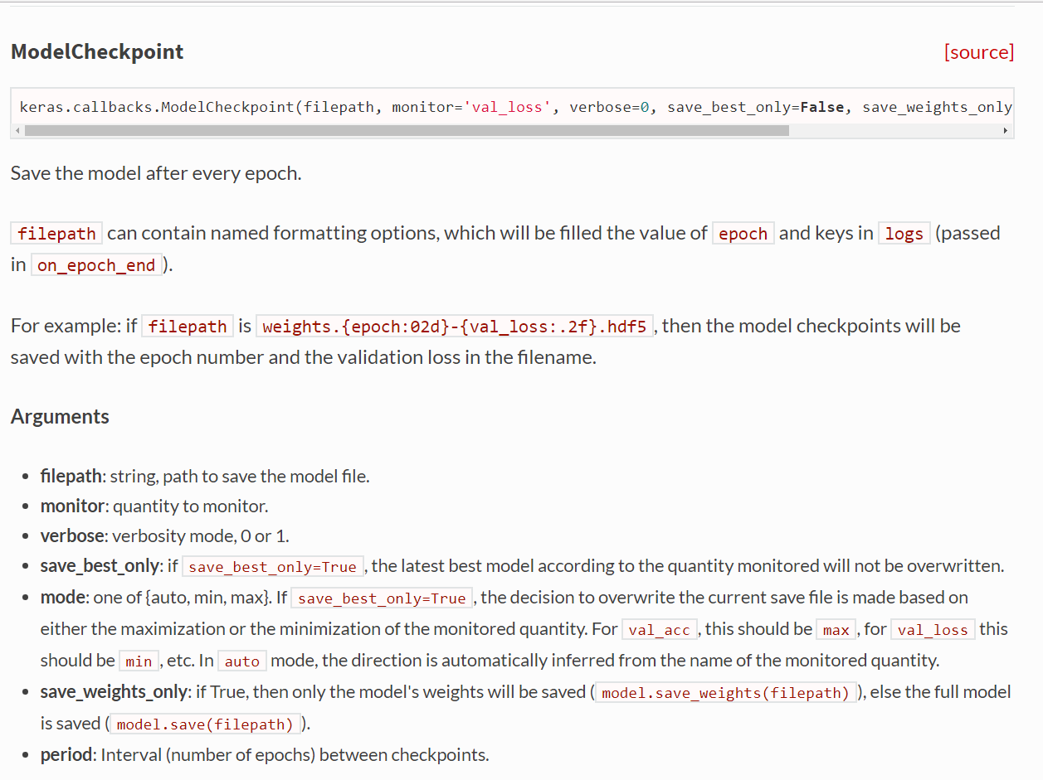
Ref：https://keras.io/callbacks/#modelcheckpoint

Slide 8
h5py介紹
ModelCheckpoint介紹
h5py是python的套件，讓我們可以將檔案儲存成hdf5檔， Keras利用hdf5檔來保存神經網絡模型的參數。
Hdf5檔的優點在於速度、佔用空間小。

Slide 9
玩家本週儲值天數預測

Slide 10
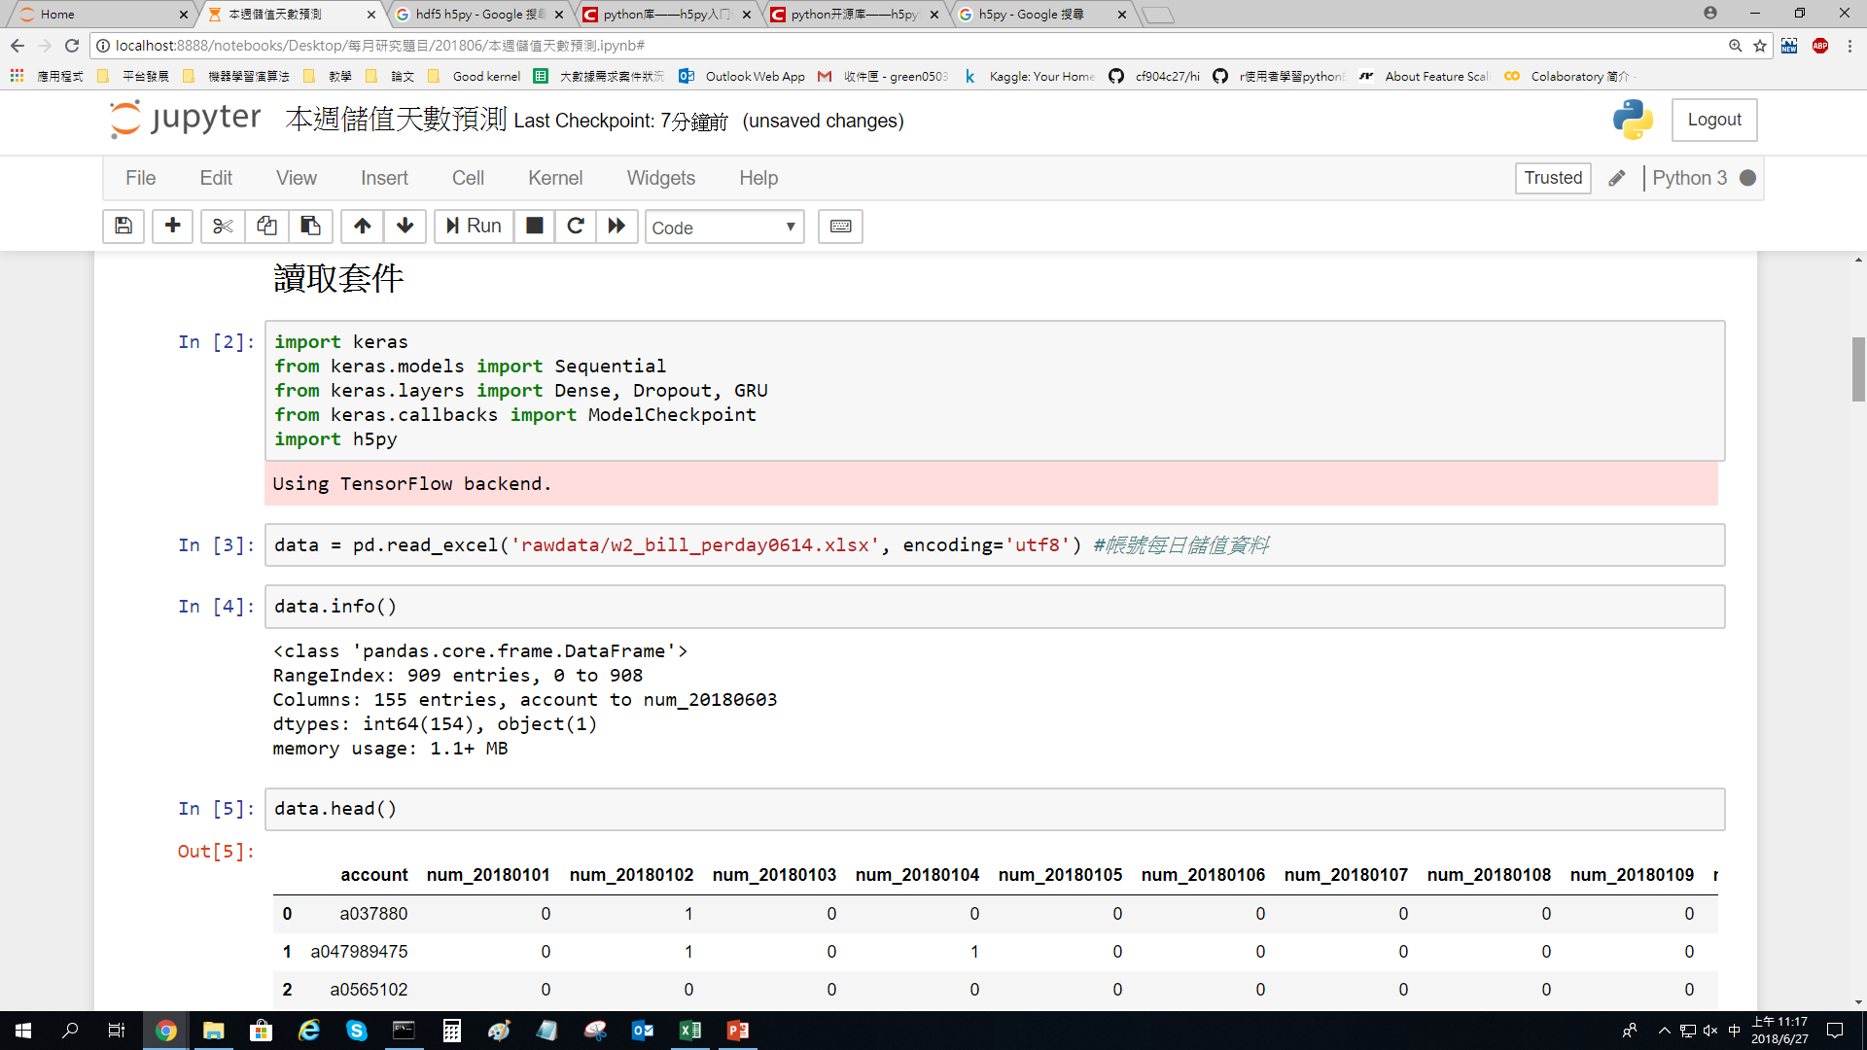
玩家本週儲值天數預測

Slide 11
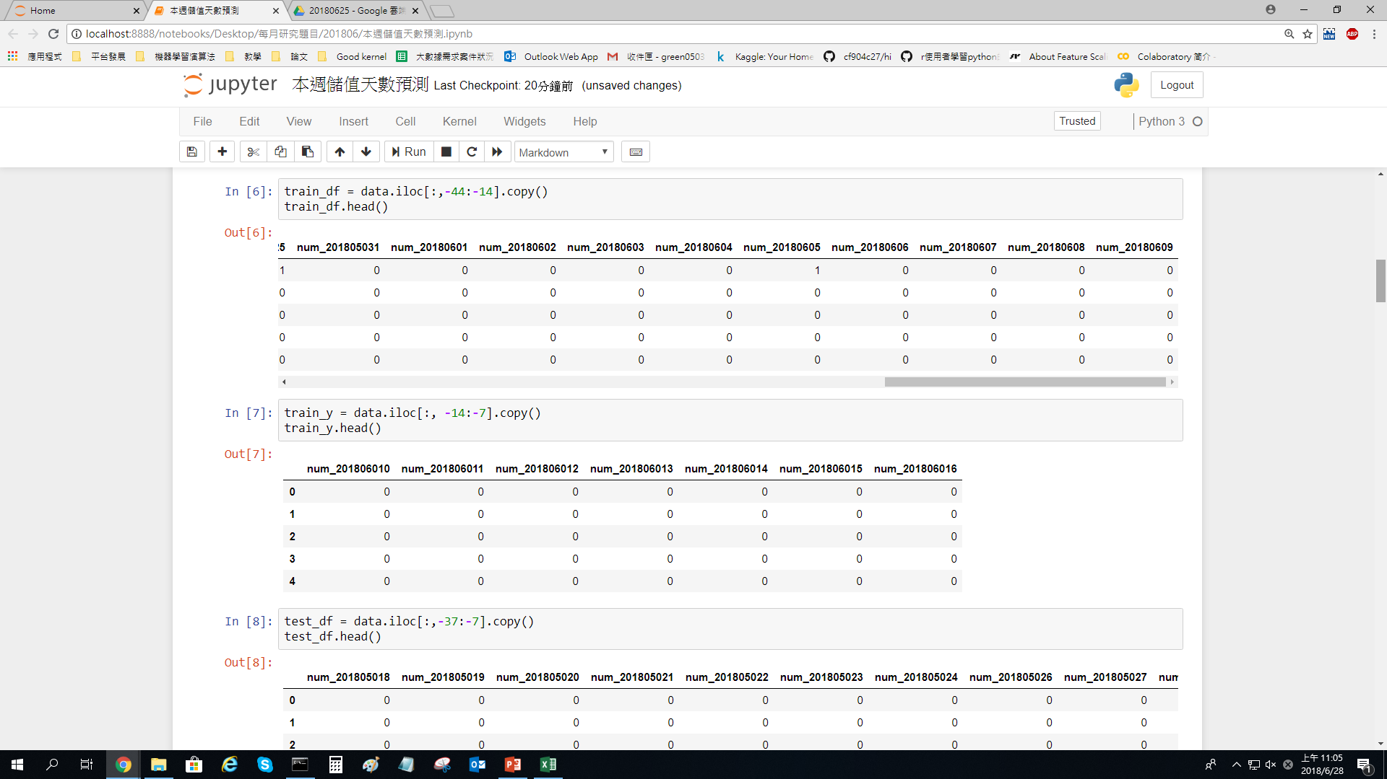
玩家本週儲值天數預測

Slide 12
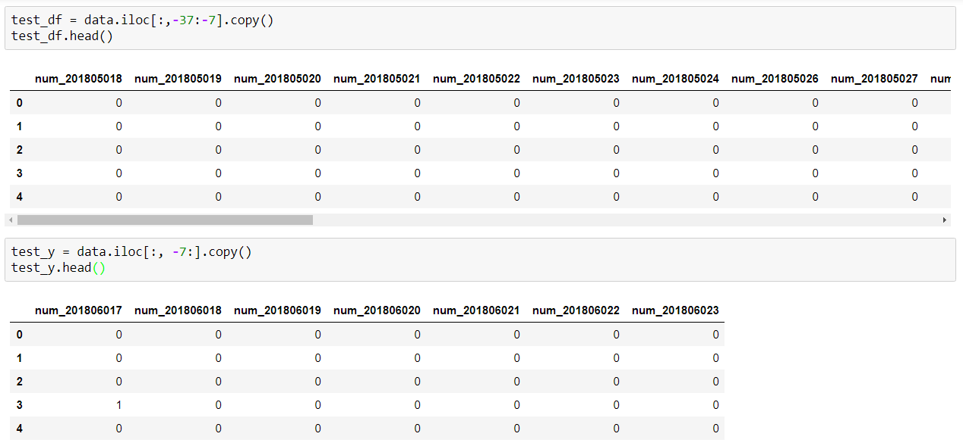
玩家本週儲值天數預測

Slide 13
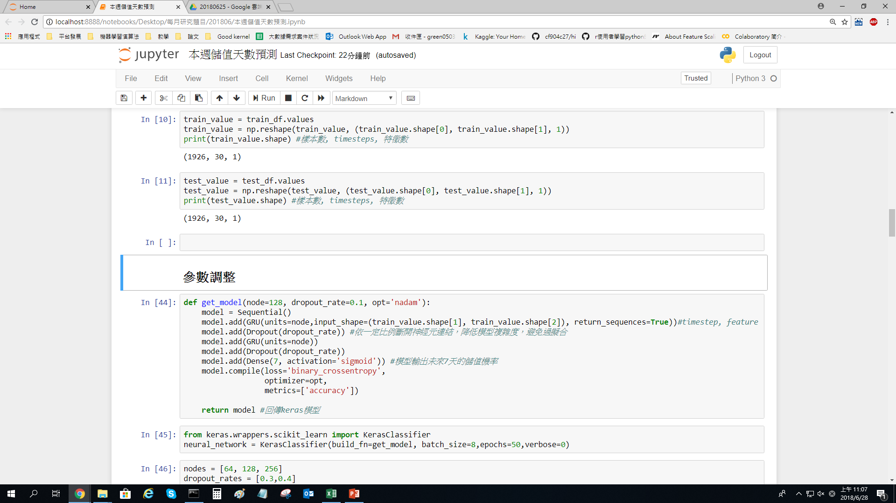
玩家本週儲值天數預測

Slide 14
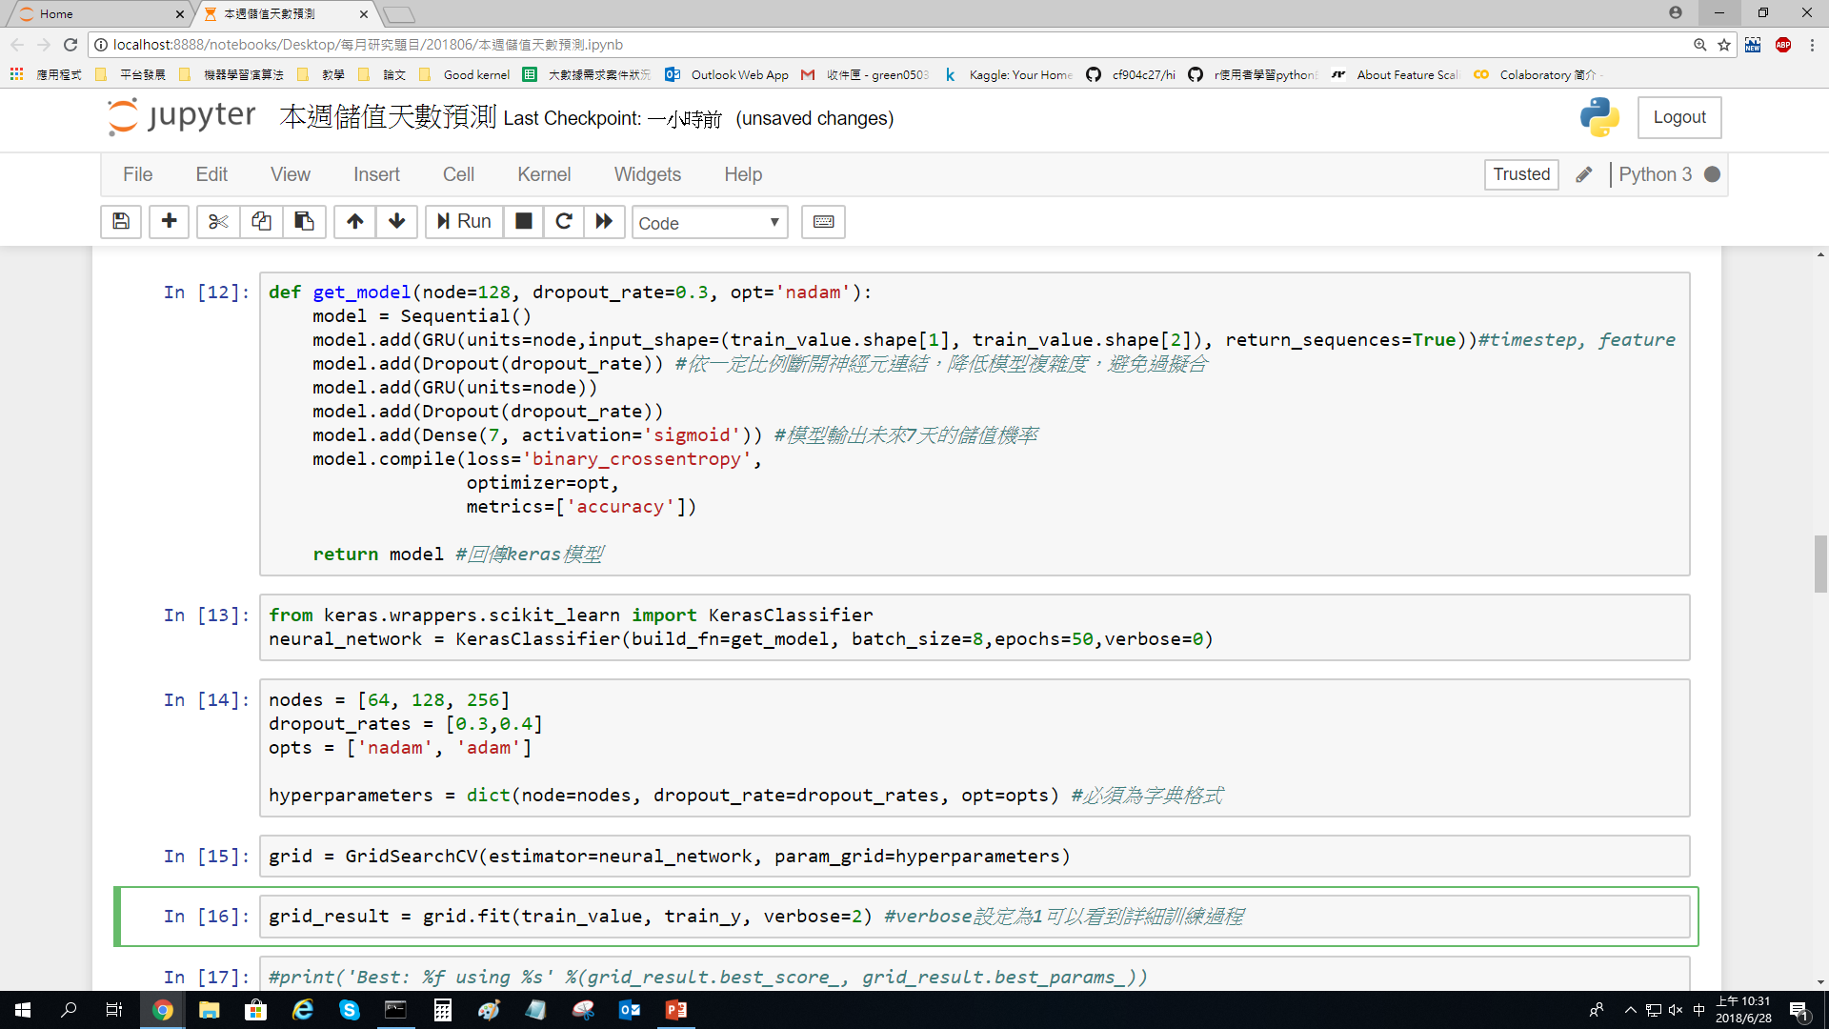
玩家本週儲值天數預測

Slide 15
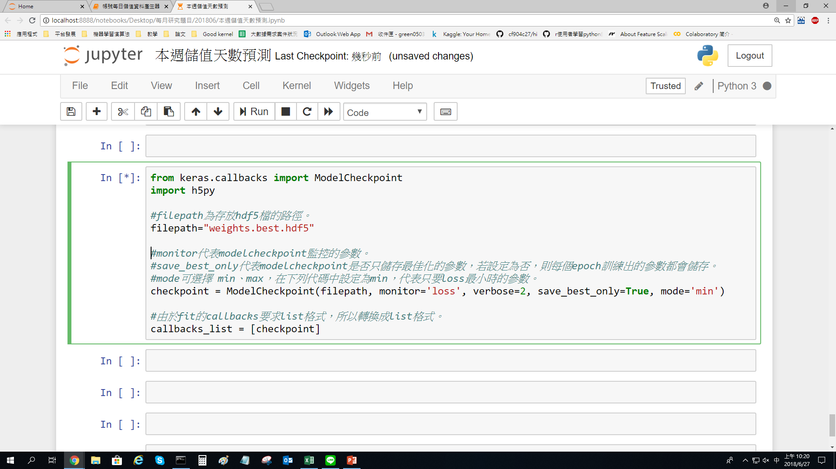
玩家本週儲值天數預測

Slide 16
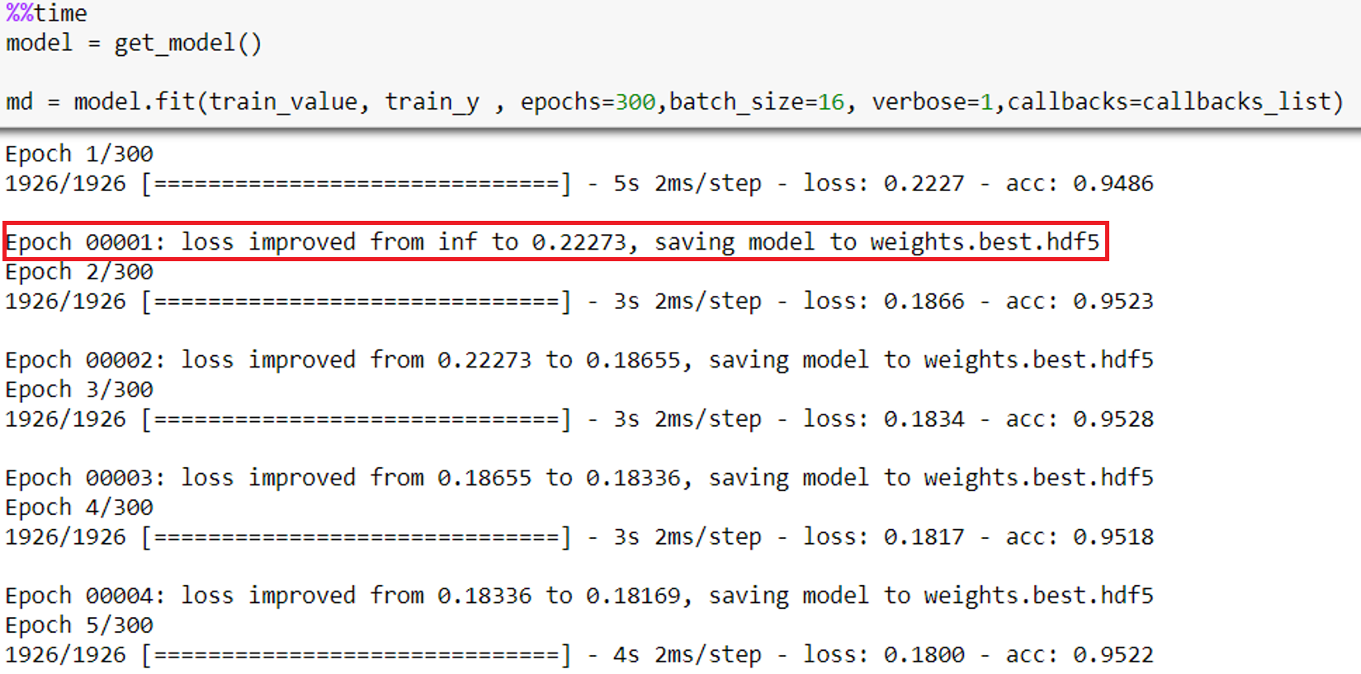
玩家本週儲值天數預測

Slide 17
玩家本週儲值天數預測

Slide 18
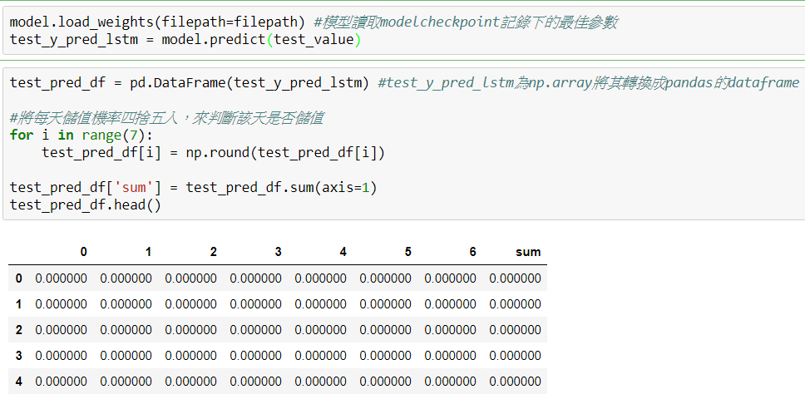
玩家本週儲值天數預測

Slide 19
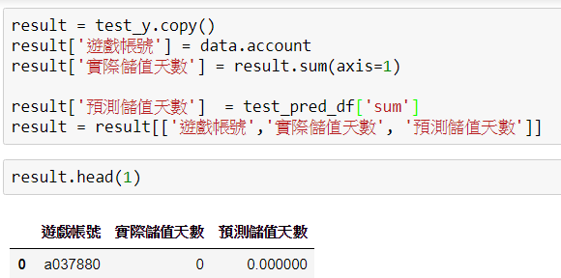
玩家本週儲值天數預測

Slide 20
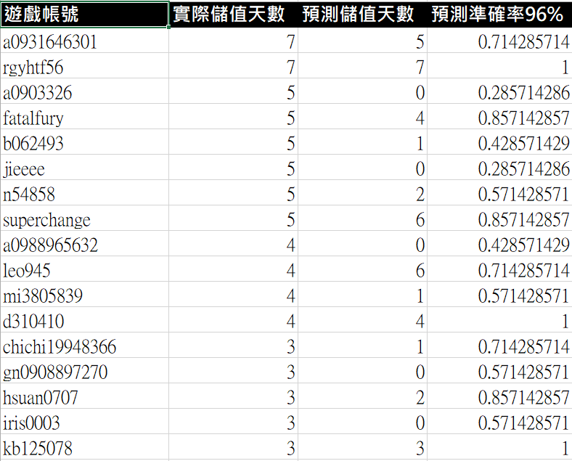
玩家本週儲值天數預測

Slide 21
謝謝您的聆聽

